Slide 1
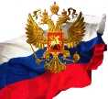
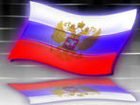
День России
12 июня

Slide 2
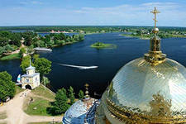

Slide 3
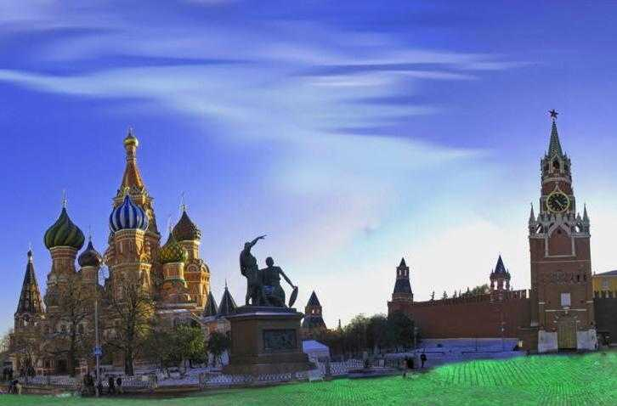
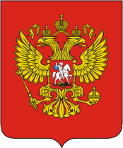
Национальные символы
России

Slide 4
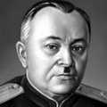
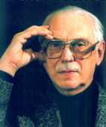
1-й куплет: Россия - священная наша держава, Россия - любимая наша страна. Могучая воля, великая слава - Твое достоянье на все времена! Припев: Славься, Отечество наше свободное, Братских народов союз вековой, Предками данная мудрость народная! Славься, страна! Мы гордимся тобой! 2-й куплет: От южных морей до полярного края Раскинулись наши леса и поля. Одна ты на свете! Одна ты такая - Хранимая Богом родная земля! Припев: Славься, Отечество наше свободное, Братских народов союз вековой, Предками данная мудрость народная! Славься, страна! Мы гордимся тобой! 3-й куплет Широкий простор для мечты и для жизни Грядущие нам открывают года. Нам силу дает наша верность Отчизне. Так было, так есть и так будет всегда! Припев: Славься, Отечество наше свободное, Братских народов союз вековой, Предками данная мудрость народная! Славься, страна! Мы гордимся тобой!
Гимн
Дата принятия: 07.03.2001
музыка:
А.В. Александров
слова:
С.В.Михалков

Slide 5
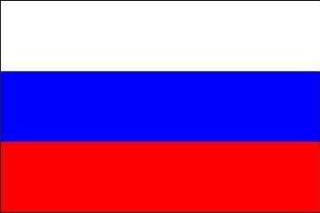
Цвета российского флага означают:
Белый цвет - благородство, совершенство.
Синий цвет - это небо, верность.
Красный цвет означает отвагу, мужество и героизм.

Slide 6
Герб

Slide 7
С
Л
А
В
Я
Н
Е

Slide 8
Неофициальные
символы России.
Помимо традиционных символов в виде герба, флага и гимна, каждая страна имеет и ряд других национальных символов, которые обозначают специфические для каждой страны историю, культуру и быт.
Россия также имеет свои неофициальные символы.

Slide 9
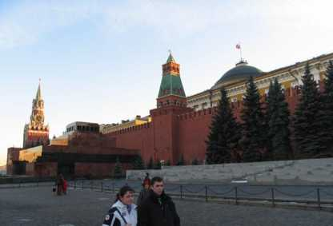
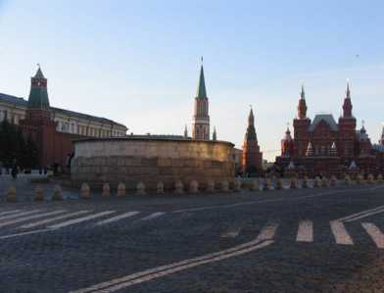
Красная площадь.
Красная площадь, как символ единства России, героизма российского народа, боевой и трудовой славы многих наших соотечественников, а также как место многочисленных исторических и судьбоносных событий является гордостью каждого и олицетворяет величие России. Красная площадь – символ центра страны, ее средоточие.

Slide 10
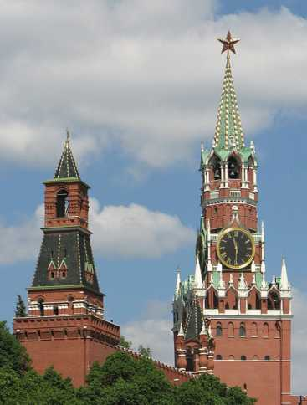
Кремль
Кремль является символом высшего руководства России.

Slide 11
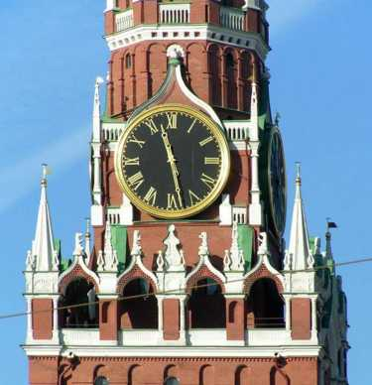
Кремлевские куранты
Кремлевские куранты на Спасской башне, давно уже стали символом не только Красной площади, но и точности, надежности и незыблемости России

Slide 12
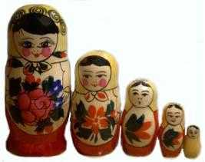
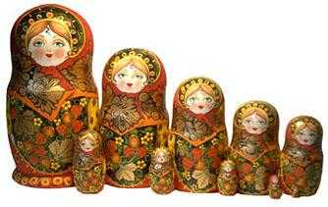
Матрешки
Матрешки – неофициальный символ России. Символ ее загадочной для всех души.

Slide 13
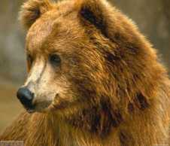
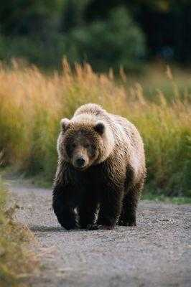
Медведь.
Как правило, в народном сознании медведь - величественное животное, занимающее исключительное положение среди других зверей. Во многом оно обусловлено биологическими качествами медведя, его размерами, силой, мощью, сметливостью, переходами от движений ленивых и неуклюжих - к быстрым и точным. Не случайно его изображение имеют на своих гербах многие русские города (Ярославль, Новгород и др.), а сам медведь является неофициальным символом России и русского народа.

Slide 14
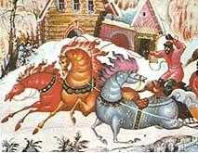
Тройка.
О тройке поэты слагали стихи, народ сочинял частушки, художники увековечили ее в живописи и лаковой миниатюре, ваятели - в скульптуре. Тройка превратилась в достойный символ России, олицетворяющий русскую удалую и загадочную душу. Тройка - символ русского народа и его культуры с ее безудержной удалью и пронзительной лиричностью.

Slide 15
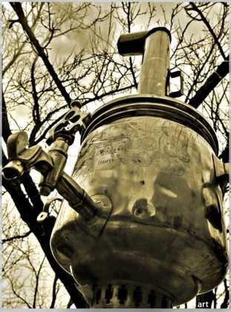
Самовар.
Тульский самовар с жемчужником на тулове, с фигурной ручкой -веткой является символом русского гостеприимства.
Самовар олицетворял бытовые стороны русского образа жизни

Slide 16
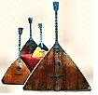
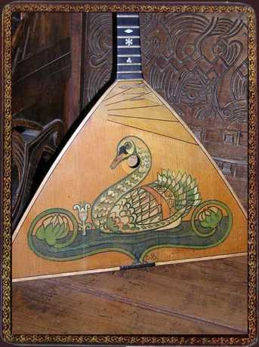
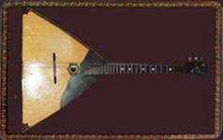
Балалайка.
Балалайка — это один из инструментов, ставших (наряду с гармонью и, в меньшей степени, жалейкой) музыкальным символом русского народа.

Slide 17
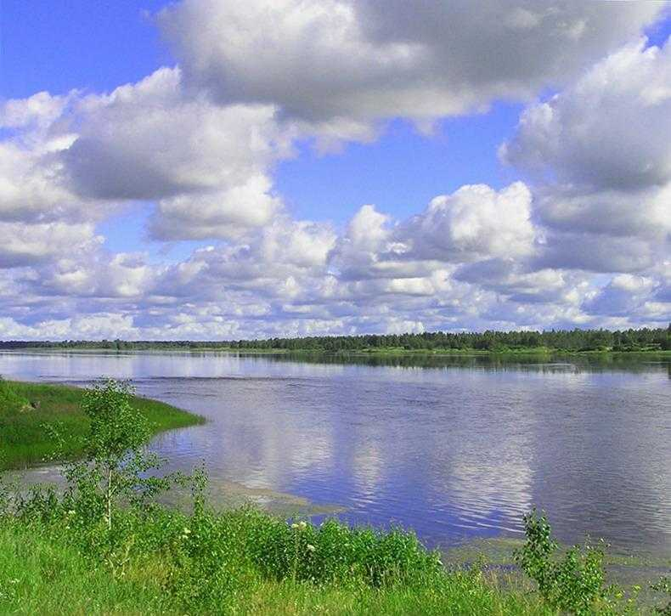
В
О
Л
Г
А

Slide 18
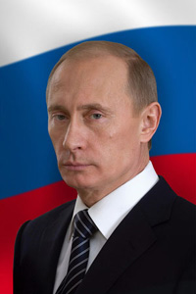
Президент России
В.В. Путин

Slide 19
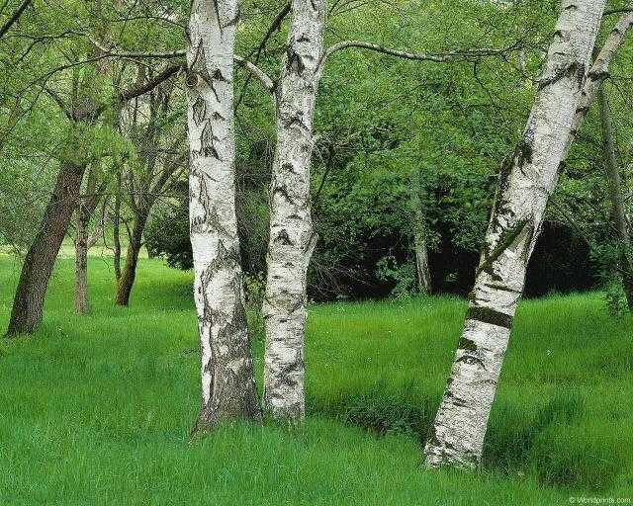
Береза всегда считалась символом России, символом ее одухотворенности, процветания и долголетия.
Береза

Slide 20
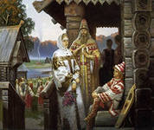
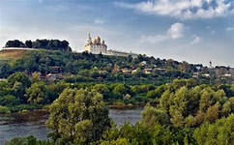
Р У С Ь

Slide 21
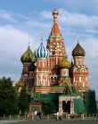
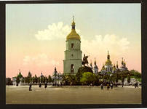
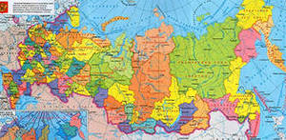
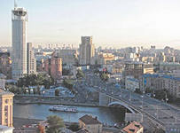
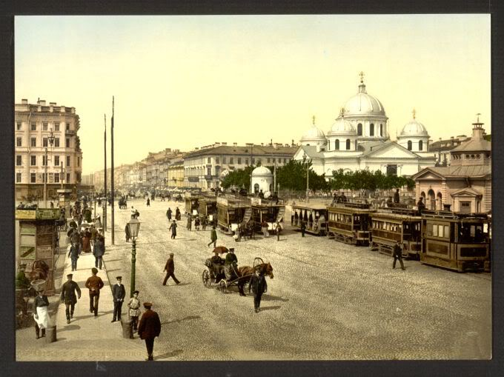
С С С Р

Slide 22
М
О
С
К
В
А

Slide 23
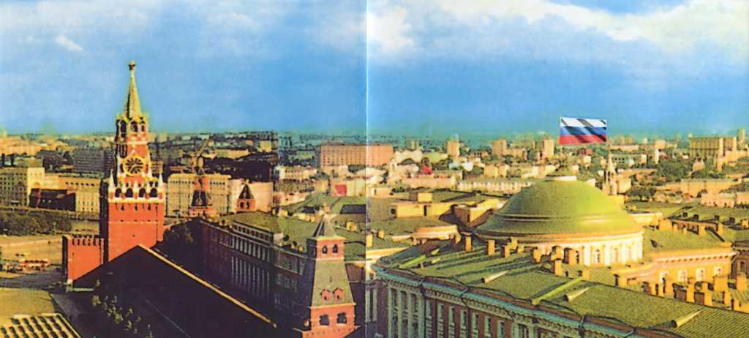
Москва-столица России

Slide 24
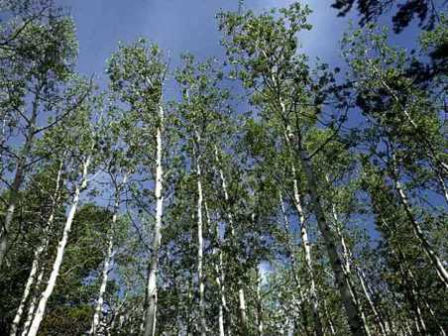
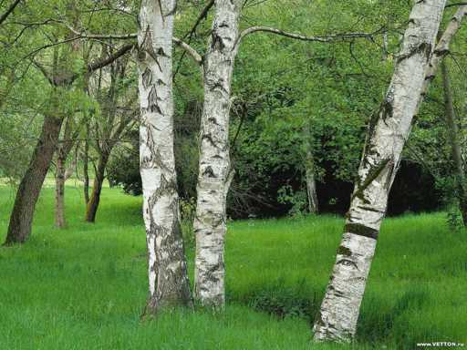
Р О Д И Н А

Slide 25
День независимости России

Slide 26
Спасибо за внимание!
Подготовила
воспитатель
Акстына О.Н.
о/л «Солнышко»

